Slide 1
Lokální počítačové sítě
Úvod do počítačových sítí
Lekce 07
Ing. Jiří ledvina, CSc.
Notes:
Klepněte a vložte poznámky.

Slide 2
Lokální počítačové sítě
Protokoly náhodného přístupu
  ALOHA, synchronizovaná ALOHA
  CSMA, naléhající, nenaléhající, p-naléhající CSMA
  CSMA/CD – CSMA s detekcí kolize
Protokoly rovnoměrného přístupu
  Protokol s bitovým okénkem
  Protokol MLMA (Multi-Level-Multi-Access)
  Token Ring – kruhová síť s předáváním pověření
  Token Bus – sběrnicová síť s předáváním pověření
Úvod do počítačových sítí lekce 7

Slide 3
Lokální počítačové sítě
Protokoly s prioritním přístupem
Problém monopolizace přístupu
  Vícebitová priorita
  Jednobitová priorita
Způsoby zadávání priority
  Priorita zadaná kódem
  Priorita zadaná časem
  Kombinované systémy
Úvod do počítačových sítí lekce 7

Slide 4
Lokální počítačové sítě
Ethernet
  Metoda náhodného přístupu, sběrnicová nebo hvězdicová topologie, 10Mb/s až 1Gb/s, rozlehlost stovky metrů až několik km, nejrozšířenější lokální síť.
Typy sítě Ethernet:
  IEEE 802.3, Ethernet II:
    10BASE-5, 10BASE-2, 10BASE-T
  Fast Ehernet (IEEE 802.3u):
    100BASE-TX (100m, UTP 5)
    100BASE-FX (2000m, MMF)
  Gigabit Ethernet (IEEE 802.3z):
    1000BASE-SX (550m, MMF 50μm, 62,5μm)
    1000BASE-LX (5000m, SMF 10μm, MMF)
    1000BASE-T (100m, 4 páry UTP 5)
    1000BASE-CX (25m, 2 páry STP)
Úvod do počítačových sítí lekce 7

Slide 5
Lokální počítačové sítě
Token Ring
  Kruhová síť, kroucená dvojlinka, 4 nebo 16 Mb/s, metoda předávání pověření, 250 stanic v kruhu, odolnost proti poruchám.
  Multiple access unit - MAU
  Přenos dat – token a data
  Priorita
  Rekonstrukce kruhu – algoritmus výběru 1 z N
FDDI
  Optická síť, kruhová topologie (dvojitý kruh), metoda předávání pověření, 100Mb/s, 100km, páteřní sítě, propojení rychlých stanic.
Úvod do počítačových sítí lekce 7

Slide 6
Lokální počítačové sítě
Token Bus
  Sběrnicová síť s předáváním pověření
  Typy rámců a operace
    Přenos dat (Token, data)
    Výpadek uzlu (Who follows)
    Přidání uzlu (Solicit successor, Set successor)
    Kolize při přidávání (Resolve contention)
    Vytvoření sítě (Claim token)
  Priority
    Token Holding Time - THT
    Token Rotation Time -TRT
Úvod do počítačových sítí lekce 7

Slide 7
Asynchronous Transfer Mode - ATM
Použití ve všech typech sítí (lokální, metropolitní, rozlehlé)
  Přenos hlasu, videa a dat
  Přenos optickými vlákny, rychlost přenosu až jednotky Gb/s, dvoubodové spoje, přepínaná síť (používá přepínače).
  Základní přenosová jednotka buňka (53 slabik, 5 řídicích, 48 datových).
  Vytváří virtuální okruhy (vytvoření, přenos dat, rušení).
  Pevné okruhy, přepínané okruhy, virtuální okruh, virtuální cesta.
  Různé druhy přenosu – přenosy v reálném čase (zvuku, videa), přenos dat.
  Původně zamýšlen jako náhrada ostatních přenosových technologií
Úvod do počítačových sítí lekce 7

Slide 8
Bezdrátové sítě
Topologie bezdrátových sítí
    Propojení dvou základních komponent.
      PC karta s přijímačem, vysílačem a integrovanou anténou.
      Přístupový bod (Access Point) pro propojení se sítí Ethernet.
    Přístupový bod funguje jako most mezi drátovou a bezdrátovou sítí. Může obsahovat základní směrovací funkce.
Úvod do počítačových sítí lekce 7

Slide 9
Bezdrátové sítě
Standardy bezdrátových sítí
    IEEE 802.11 (starší, 2 Mbps)
    IEEE 802.11b (11 Mb/s, 2.4 GHz)
    IEEE 802.11a (54 Mb/s, 5 GHz, v r.2002)
    IEEE 802.11g (54 Mb/s, 2.4 GHz, v r.2002)
    HiperLAN/2 (evropský standard, 54 Mb/s v pásmu 5 GHz)
    IEEE 802.15 Personal Area Networks (Bluetooth)
    IEEE 802.16 Bezdrátové širokopásmové sítě
Úvod do počítačových sítí lekce 7

Slide 10
Přenosové technologie rozlehlých sítí
ISDN – Integrated Services Digital Network
  Digitální telefonní síť pro přenos hlasu i dat
  Základní pásmo: 2B+1D
  Primární pásmo: 23B+1D, 30B+1D
  Multiplexování (T1, T2, T3, T4, E1, E2, E3, E4, E5)
DSL – Digital Subscriber Line
  Telefonní linka pronajatá uživatelem
  Poskytování digitálních služeb
  Poskytování DSL služeb prostřednictvím ISDN
Úvod do počítačových sítí lekce 7

Slide 11
Přenosové technologie rozlehlých sítí
ASDL – Asymmetric DSL
  Není založeno na ISDN
  Video-on-demand, 8Mb/s, 1MB/s
VSDL – Very-high-speed DSL
  Není založeno na ISDN
  20Mb/s symetricky
  52Mb/s+1.5Mb/s nesymetricky
Kabelové televizní rozvody
  Kabelové modemy
  Přenos telefonu, dat, videa
GSM sítě
Úvod do počítačových sítí lekce 7

Slide 12
Hub, Bridge, Switch
Úvod do počítačových sítí
Lekce 08
Ing. Jiří ledvina, CSc.
Notes:
Klepněte a vložte poznámky.

Slide 13
Přepínání na linkové úrovni
Mosty mezi 802.x a 802.y
Lokální Internetworking
Mosty se spanning tree algoritmem (nalezení kostry grafu)
Vzdálené mosty
Opakovače, rozbočovače (Hubs), mosty, přepínače, směrovače, brány
Virtuální lokální počítačové sítě
Úvod do počítačových sítí lekce 7

Slide 14
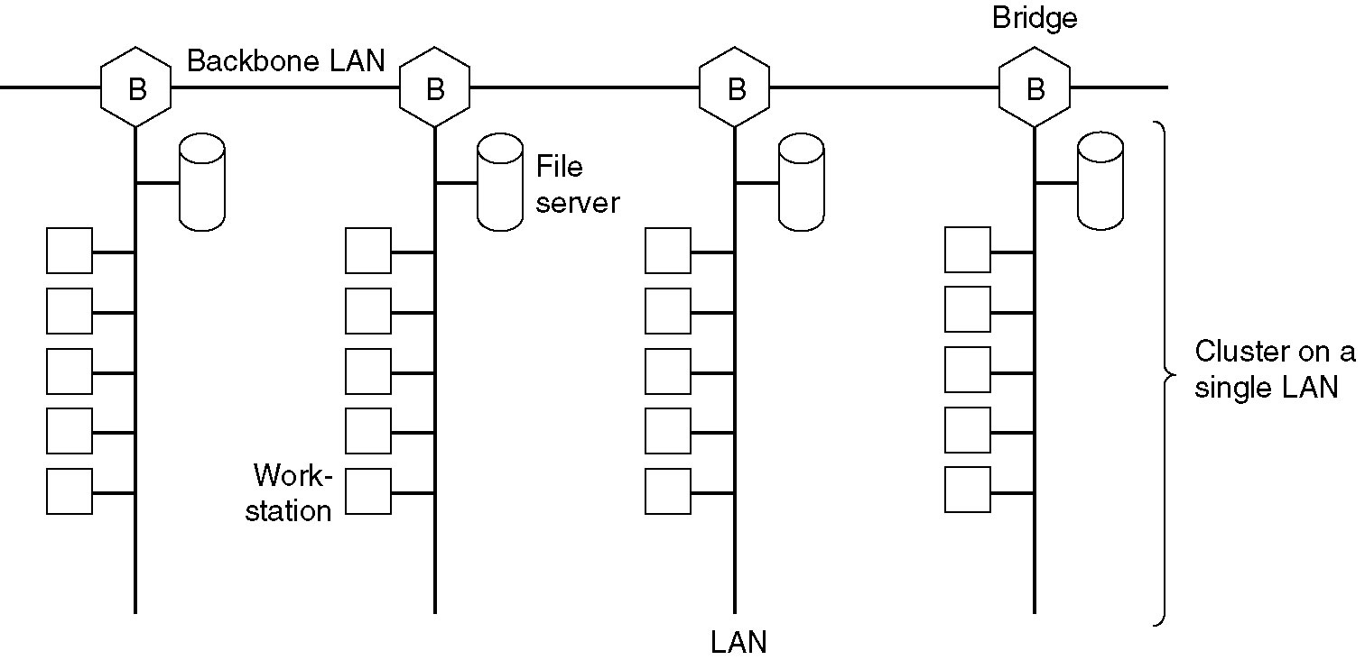
Přepínání na linkové úrovni
Několik sítí LAN připojených do páteřní sítě s propustností větší než mají jednotlivé LAN..
Úvod do počítačových sítí lekce 7

Slide 15
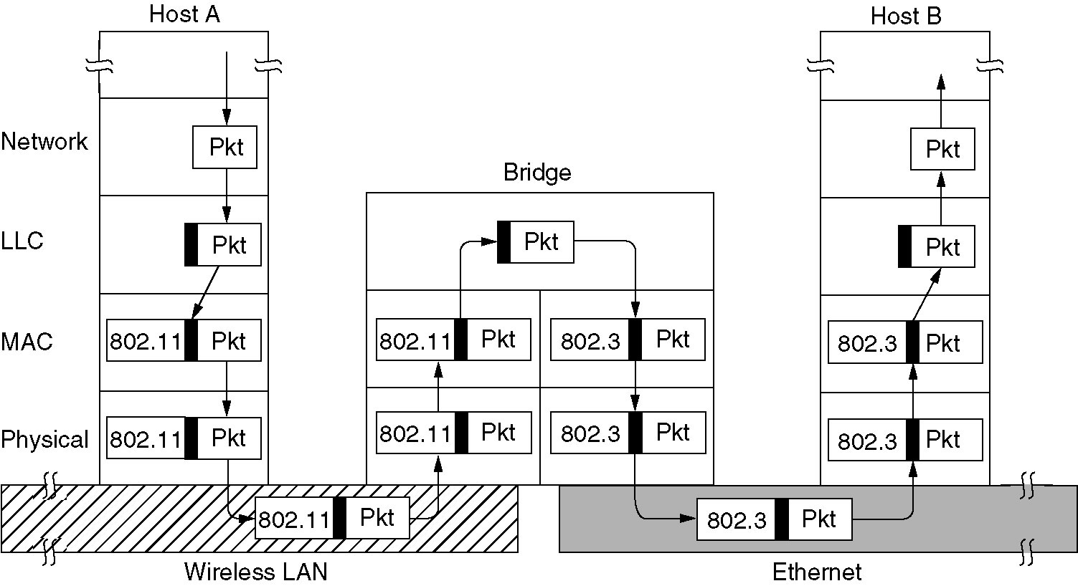
Mosty mezi 802.x a 802.y
Znázornění mostu mezi dvěma sítěmi LAN (802.11 a 802.3).
Úvod do počítačových sítí lekce 7

Slide 16
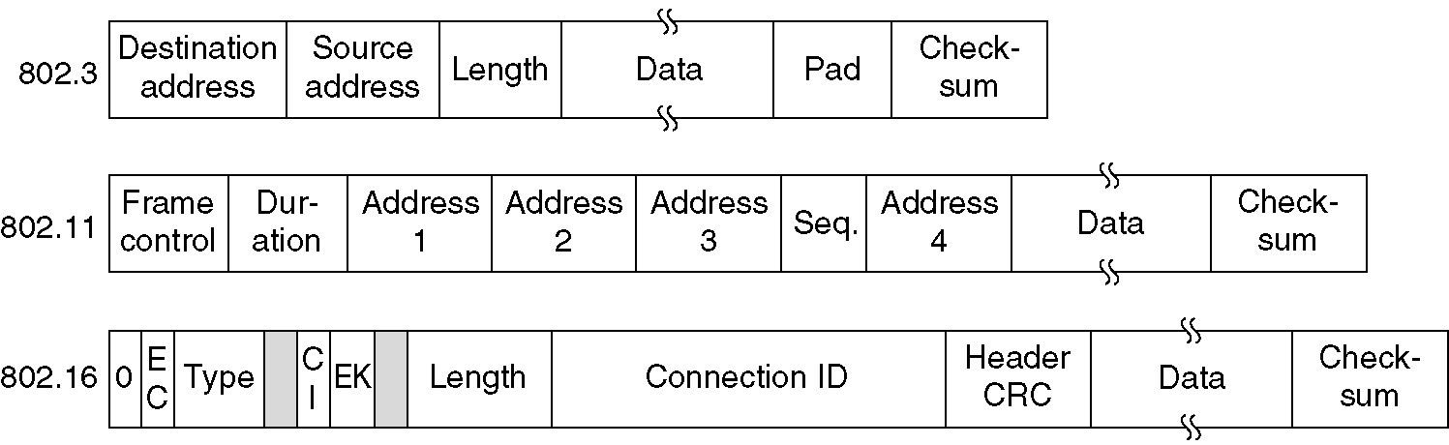
Mosty mezi 802.x a 802.y (2)
Různé formáty rámce IEEE 802.
Úvod do počítačových sítí lekce 7

Slide 17
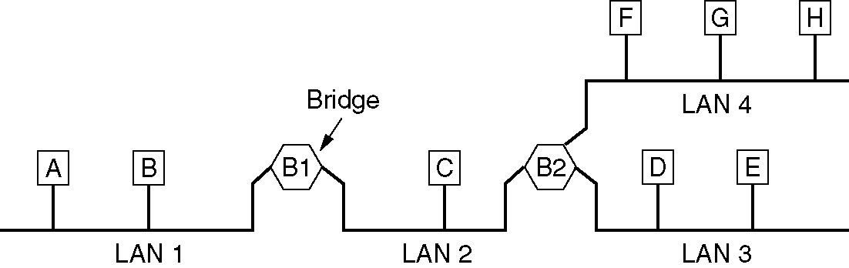
Lokální Internetworking
Propojení 4 LAN a dvou mostů.
Úvod do počítačových sítí lekce 7

Slide 18
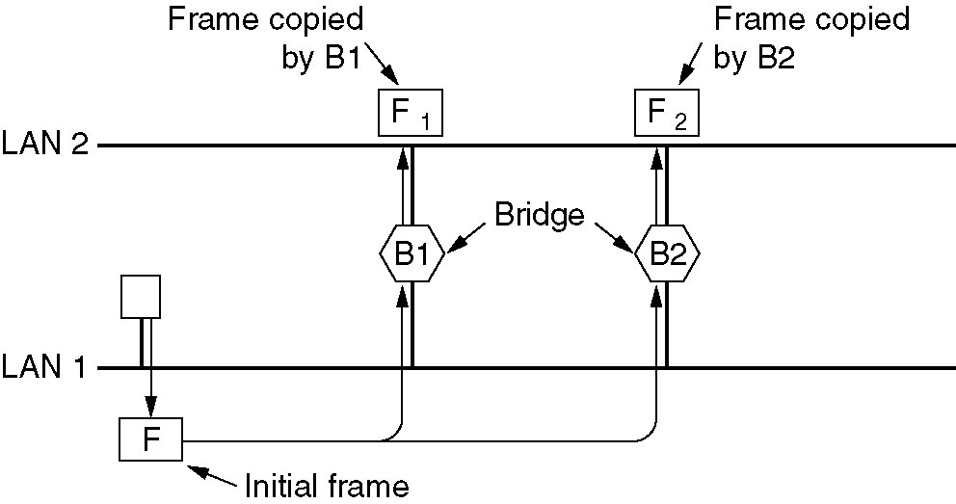
Mosty se spanning tree algoritmem
Dva paralelní transparentní mosty.
Úvod do počítačových sítí lekce 7

Slide 19
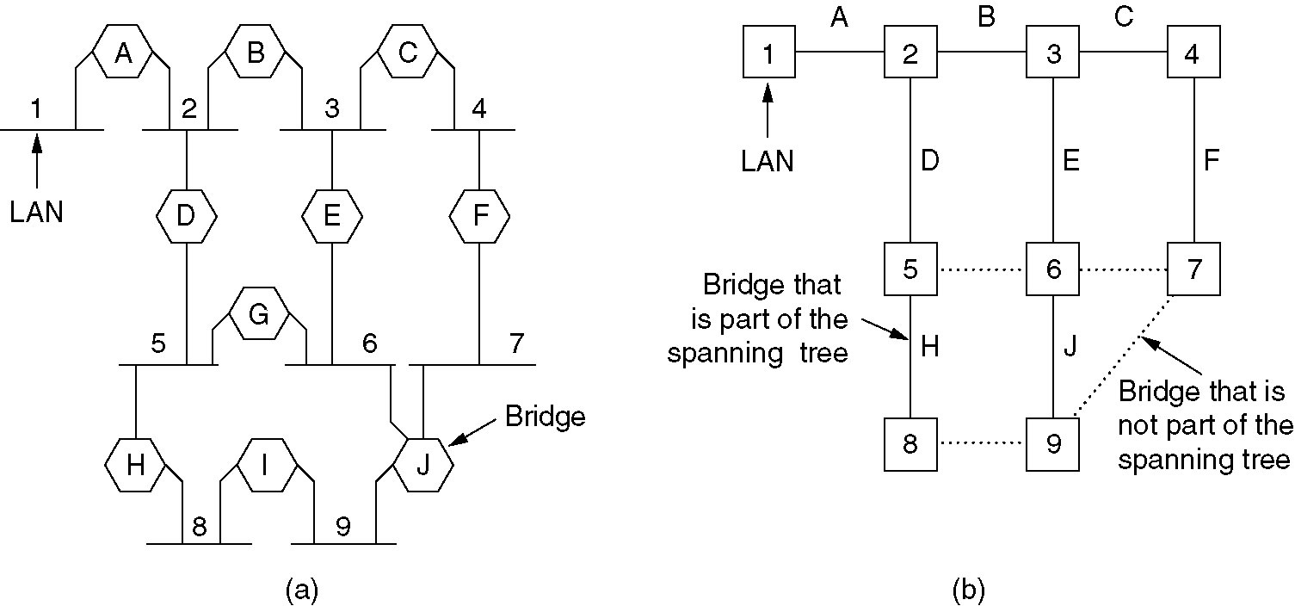
Mosty se spanning tree algoritmem (2)
(a) Propojené LAN. (b) vytvoření kostry LAN. Tečkované čáry nejsou součástí kostry.
Úvod do počítačových sítí lekce 7

Slide 20
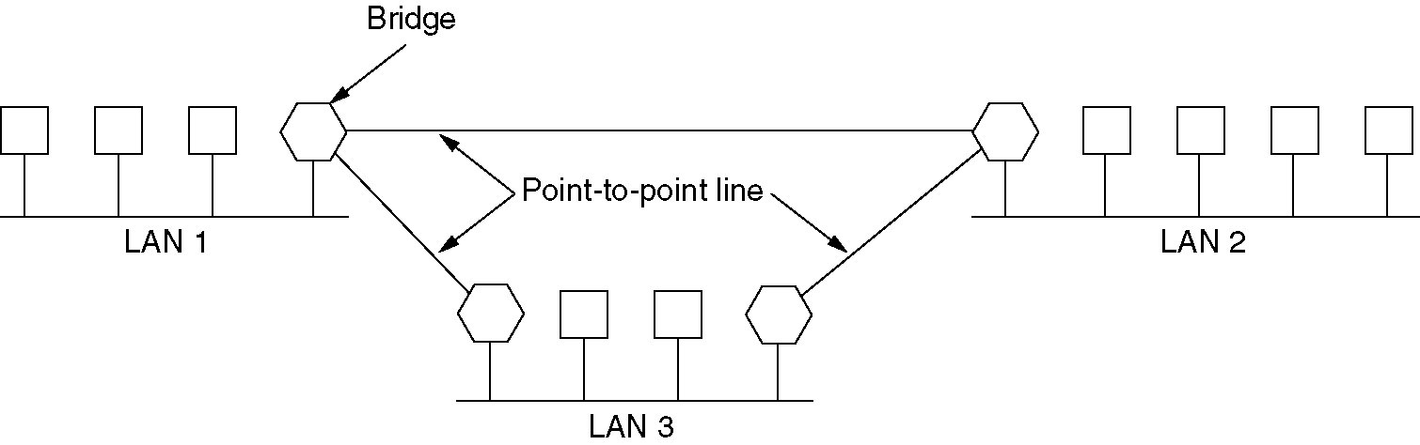
Vzdálené mosty
Vzdálené mosty mohou být použity pro propojení vzdálených LAN.
Úvod do počítačových sítí lekce 7

Slide 21
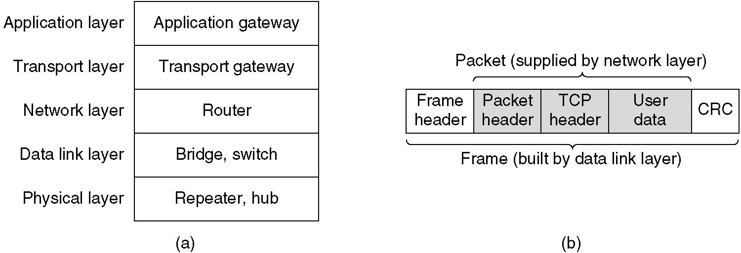
Opakovače, rozbočovače (Hubs), mosty, přepínače, směrovače a brány
(a) Zařízení na jednotlivých úrovních.
(b) Rámce pakety a záhlaví.
Úvod do počítačových sítí lekce 7

Slide 22
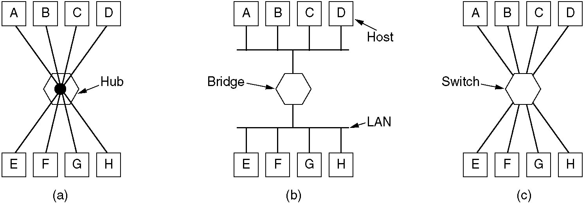
Opakovače, rozbočovače (Hubs), mosty, přepínače, směrovače a brány (2)
(a) Hub. (b) most. (c) přepínač.
Úvod do počítačových sítí lekce 7

Slide 23
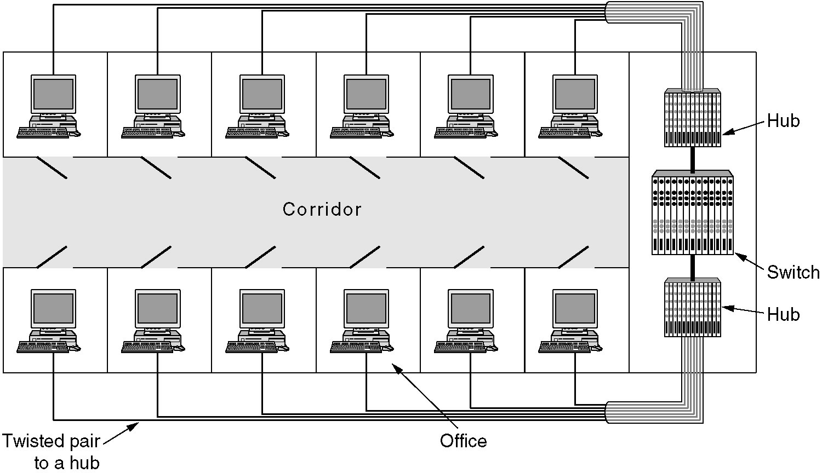
Virtuální lokální počítačové sítě
Strukturovaná kabeláž s použitím hubů a přepínače.
Úvod do počítačových sítí lekce 7

Slide 24
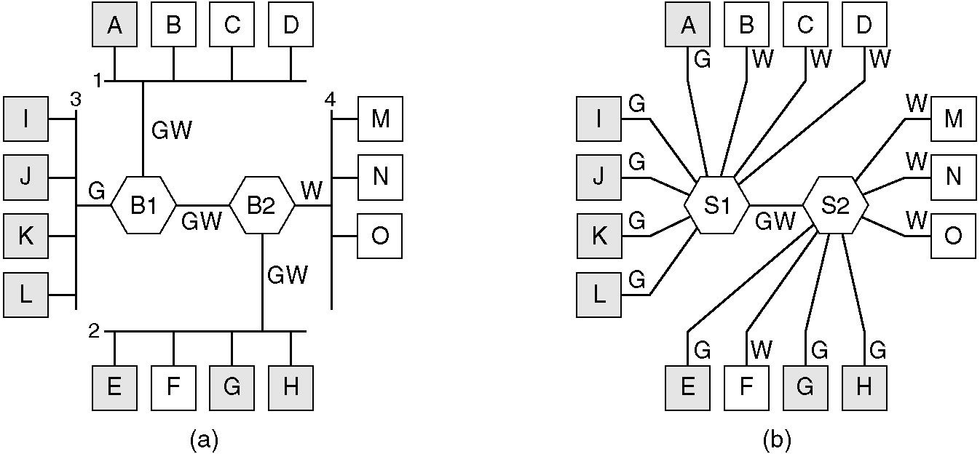
Virtuální lokální počítačové sítě (2)
(a) 4 fyzické LAN uspořádané do 2 VLAN (bílé a šedé) pomocí dvou mostů.
(b) Totéž uspořádané do 2 VLAN pomocí dvou přepínačů.
Úvod do počítačových sítí lekce 7

Slide 25
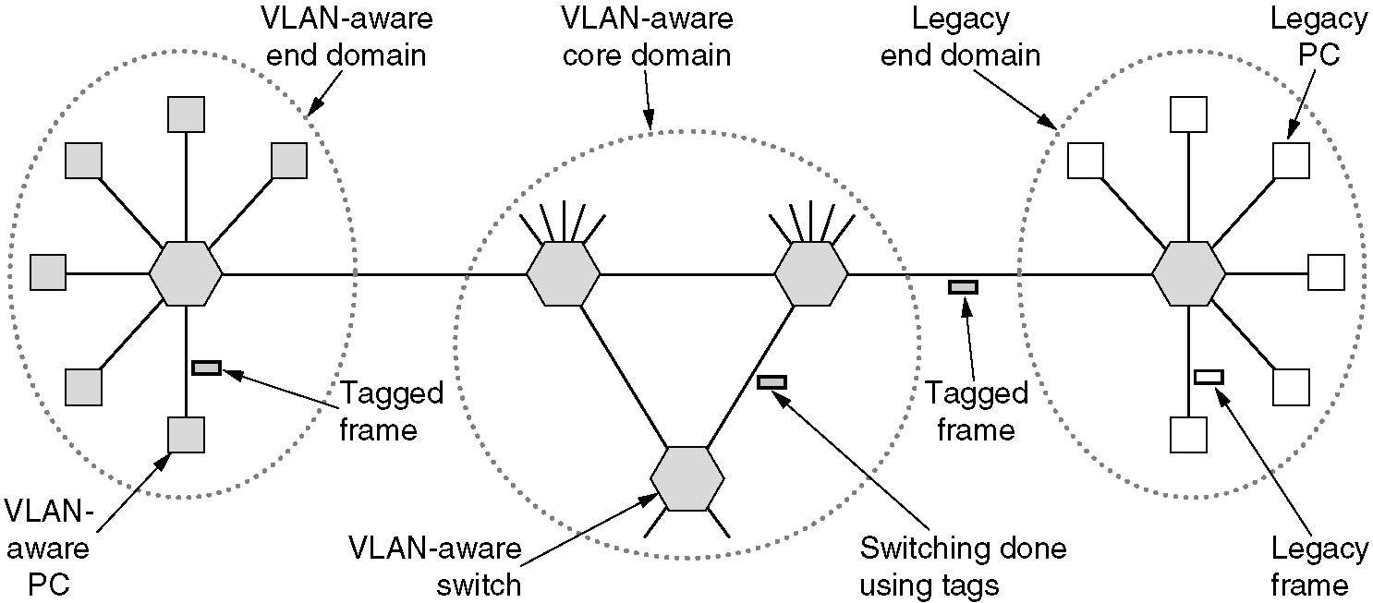
Standard IEEE 802.1Q
Přechod z tradičního Ethernetu do přepínaného Ethernetu. Šedé komponenty jsou VLAN-ové, prázdné ne.
Úvod do počítačových sítí lekce 7

Slide 26
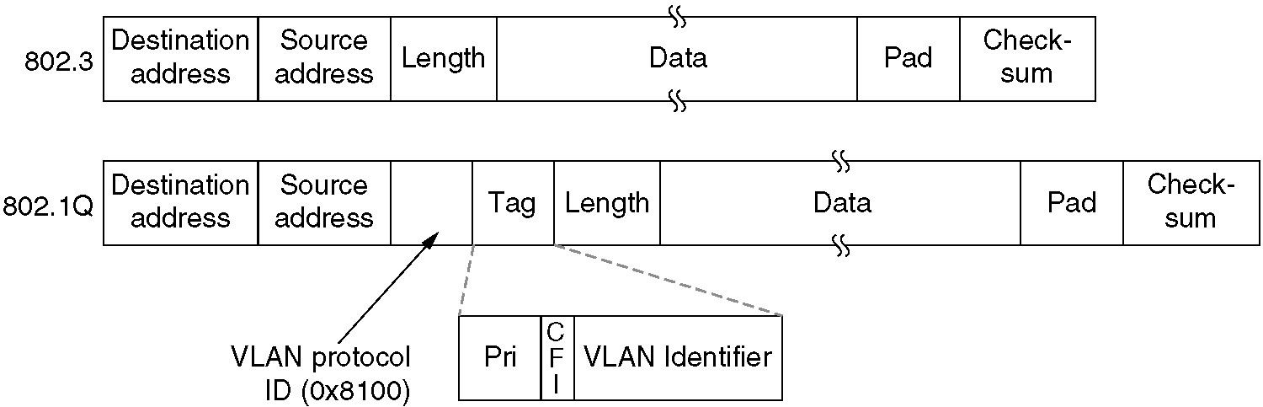
Standard IEEE 802.1Q (2)
Porovnání klasického formátu 802.3 rámce s 802.1Q rámcem.
Úvod do počítačových sítí lekce 7

